Slide 1



CHÀO MỪNG CÁC EM ĐẾN VỚI TIẾT HỌC LỊCH SỬ HÔM NAY!

Slide 2

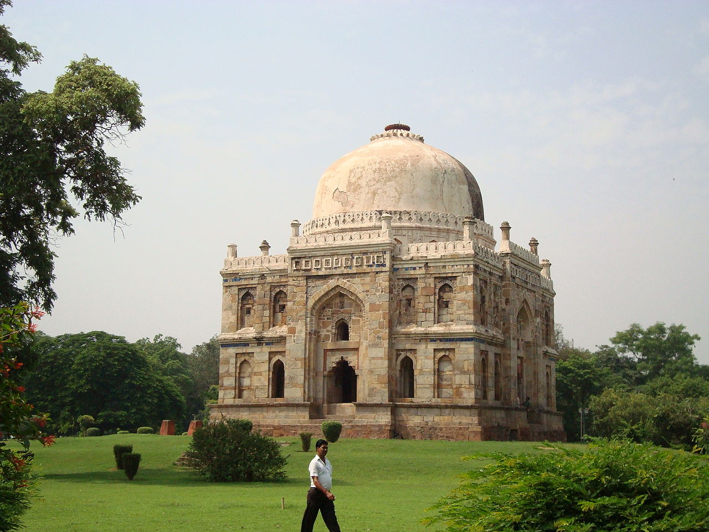
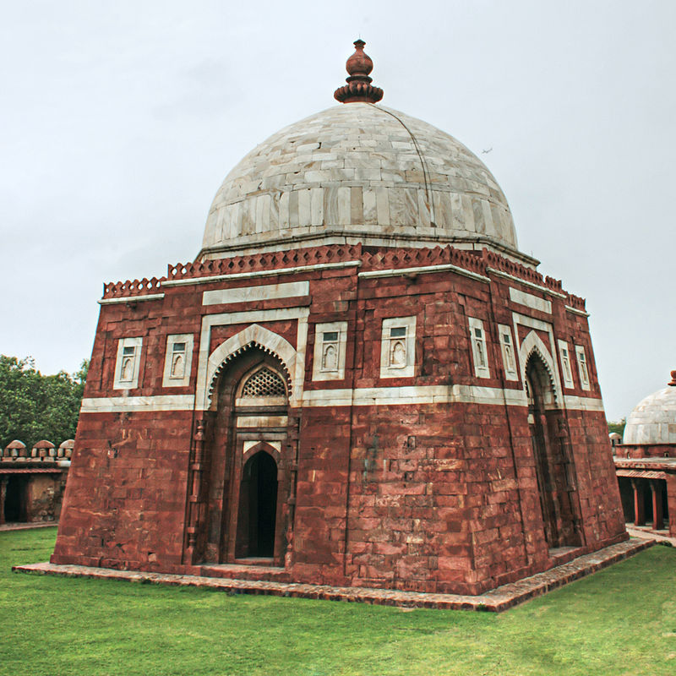
KHỞI ĐỘNG
Các hình ảnh dưới đây cho biết vương triều này có đặc trưng gì?
Em biết gì về vương triều này?

Slide 3
Câu trả lời
Các hình ảnh trên cho biết vương triều có nét đặc trưng về tôn giáo là hồi giáo.
Vương triều Hồi giáo Đê-li là triều đại Hồi giáo trị vì Ấn Độ từ năm 1206 đến năm 1526 sau Công nguyên.

Slide 4

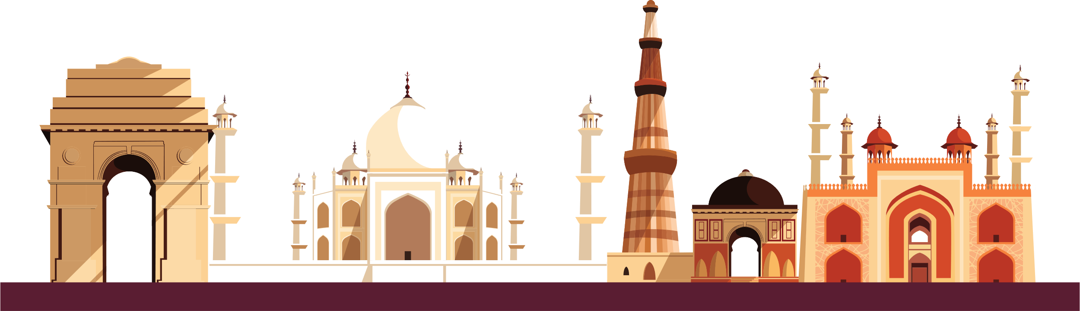
BÀI 9:
VƯƠNG TRIỀU HỒI GIÁO ĐÊ-LI

Slide 5


NỘI DUNG BÀI HỌC
1. Tình hình chính trị, kinh tế, xã hội
2. Thành tựu tiêu biểu về văn hóa

Slide 6

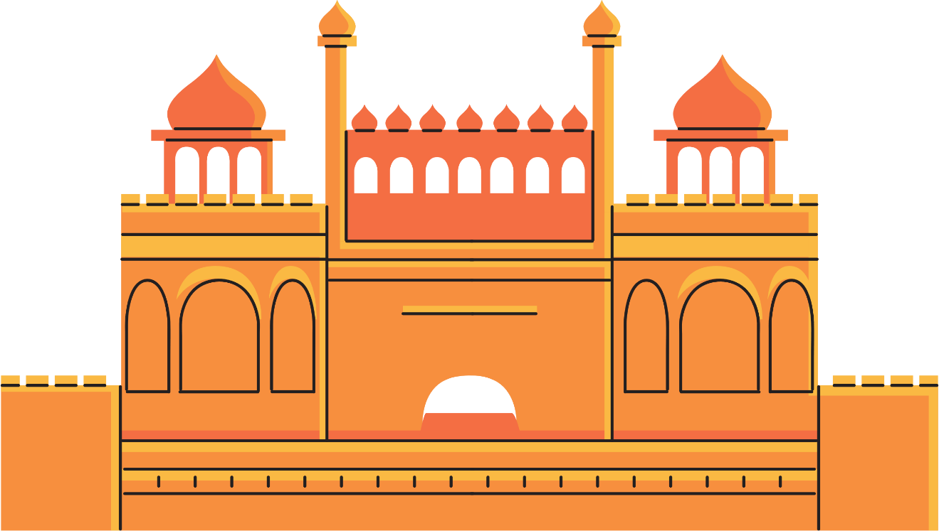
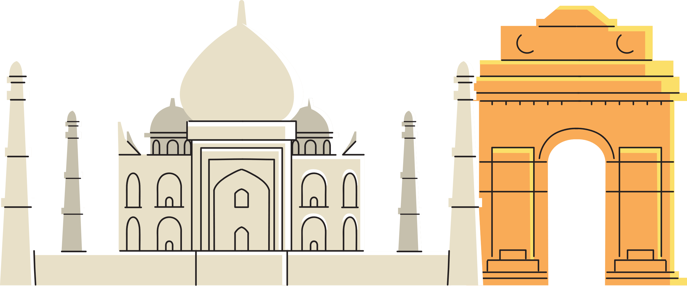
PHẦN 1
TÌNH HÌNH CHÍNH TRỊ, KINH TẾ, XÃ HỘI

Slide 7

THẢO LUẬN NHÓM
Em hãy đọc thông tin mục 1 kết hợp khai thác Hình 9.1, 9.2 SGK tr.37 và thực hiện nhiệm vụ: Vẽ sơ đồ tư duy về tình hình Ấn Độ dưới thời Đê-li trên các lĩnh vực chính trị, kinh tế, xã hội.
Nhóm 1
Nhóm 2
Nhóm 3
Tìm hiểu tình hình chính trị của Ấn Độ thời Đê-li
Tìm hiểu tình hình kinh tế của Ấn Độ thời Đê-li
Tìm hiểu tình hình xã hội của Ấn Độ thời Đê-li

Slide 8
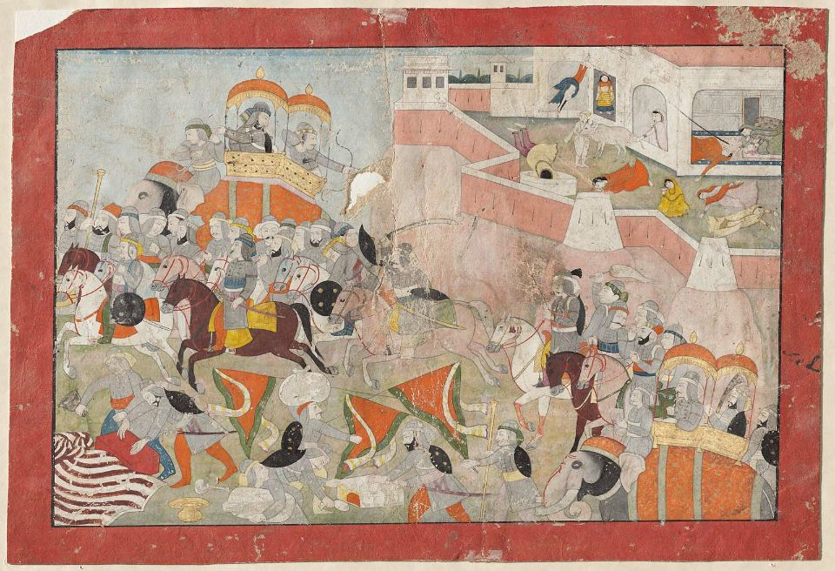
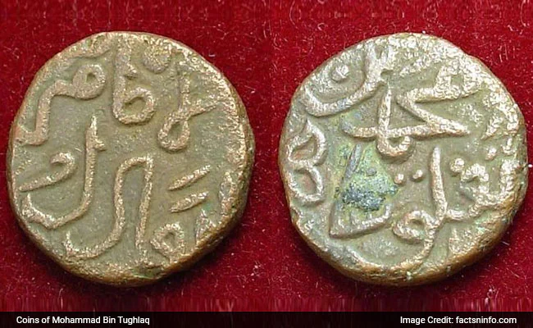
Hình 9.2. Đồng tiền lưu hành dưới thời thịnh trị của vương triều Đê-li (1325 – 1351)
Hình 9.1. Chinh phục Ran-tham-bơ-ho, thống nhất Ấn Độ năm 1301

Slide 9

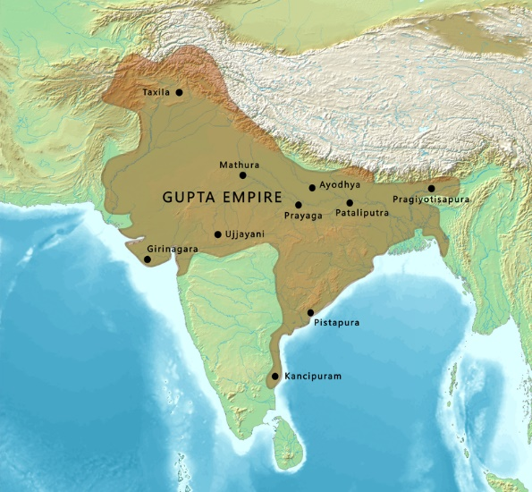
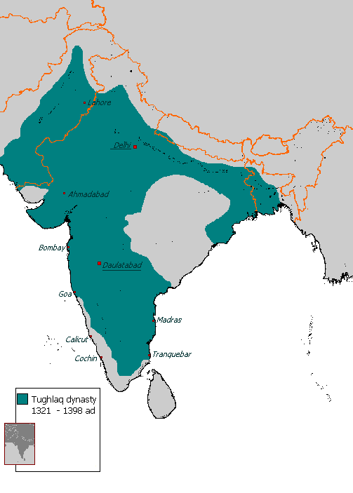

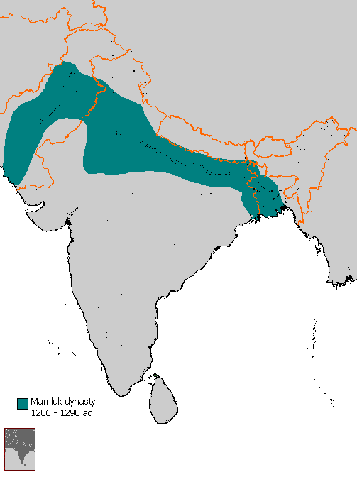
a) Chính trị
Vương triều Gúp-ta sụp đổ
Thống nhất lãnh thổ và phát triển ổn định
Bị xâm lược bởi người Mông Cổ
Chia cắt
535
1260
TK XIV
Đầu TK XVI
Vương triều Hồi giáo Đê-li thành lập
Vương triều Hồi giáo Đê-li sụp đổ

Slide 10

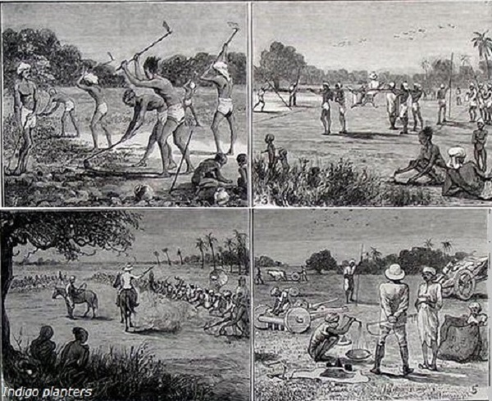

b) Kinh tế
Nông nghiệp: giữ vai trò quan trọng.
Thủ công nghiệp truyền thống: phát triển.
Giao thương phát triển.
Thương nhân Ấn Độ trao đổi hàng hóa với các nước Trung Á và Tây Á.
Nông nghiệp trong thời Đê-li

Slide 11
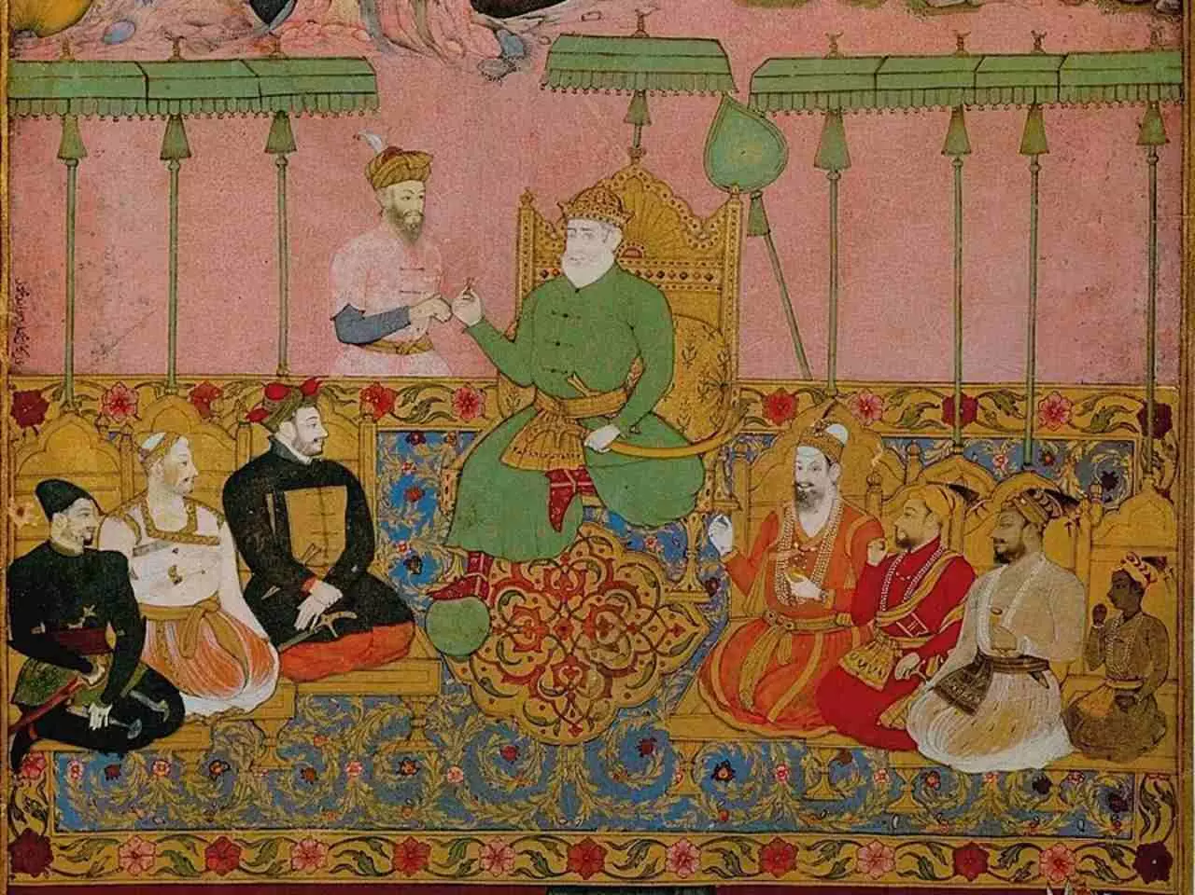
c) Xã hội
Đẳng cấp cao nhất: Bà La Môn.
Thực quyền: người Hồi giáo.
Cư dân không theo Hồi giáo phải nộp thuế, bị phân biệt đối xử.
Dẫn đến các cuộc đấu tranh.

Slide 12
Năm 1206: vương triều Hồi giáo Đê-li ra đời
Chính trị
Đầu TK XIV: thống nhất và phát triển
TK XVI: vương triều Hồi giáo sụp đổ
Vương triều Đê-li
Nông nghiệp: giữ vai trò quan trọng
Kinh tế
Thủ công nghiệp truyền thống phát triển
Giao thương phát triển, thương nhân trao đổi vải vóc, đồ trang sức,… lấy hàng hóa, ngựa.
Đẳng cấp cao nhất: Bà La Môn
Xã hội
Thực quyền: người Hồi giáo
Người không theo Hồi giáo bị phân biệt đối xử
Nhiều cuộc đấu tranh lớn nổ ra

Slide 13


Quan sát đồng tiền và cho biết đồng tiền thời Đê-li có điểm gì khác lạ so với những đồng tiền truyền thống của Ấn Độ?
Đồng tiền thời Đê-li khắc hình chữ Ả-rập còn đồng tiền các triều đại trước thường có hình các ông vua và hoàng hậu, hình con vật,…

Slide 14
PHẦN 2
THÀNH TỰU TIÊU BIỂU VỀ VĂN HÓA

Slide 15
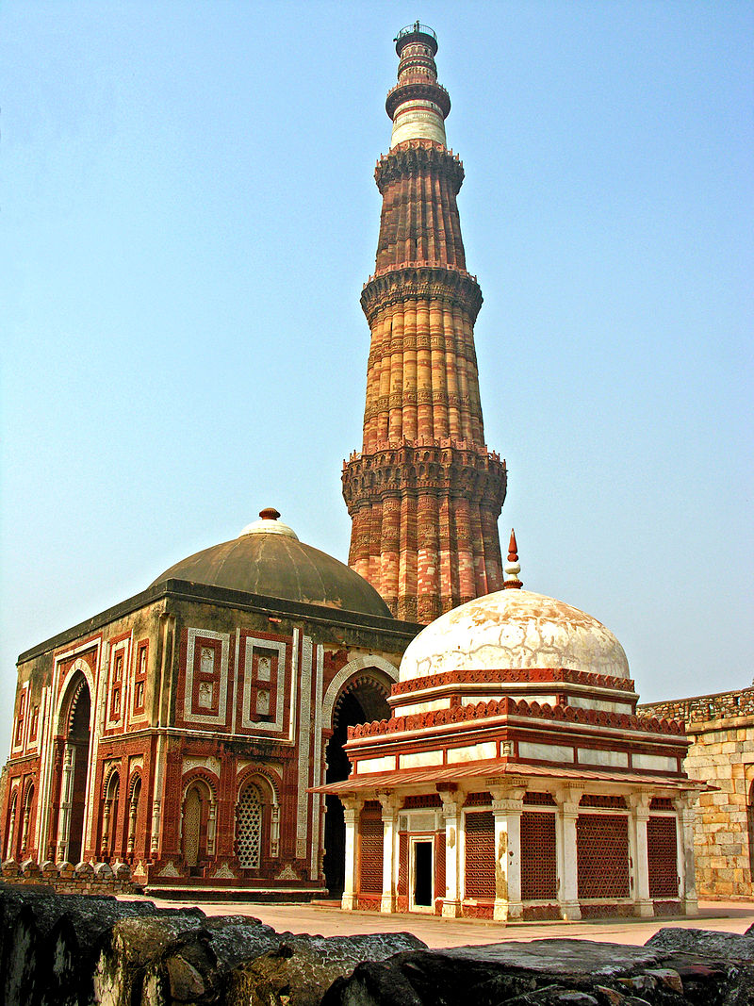
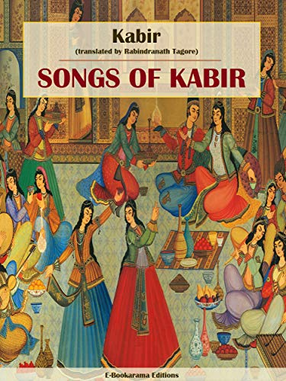
Em hãy đọc thông tin mục 2, kết hợp quan sát Hình 9.3, 9.4 và trả lời câu hỏi: Trình bày một số thành tựu tiêu biểu về văn hóa của Ấn Độ dưới thời vương triều Hồi giáo Đê-li.
Hình 9.4. Tác phẩm Những bài ca của Ka-bi
Hình 9.3. Phức hợp nhà thờ Hồi giáo và tháp Cu-túp Mi-na cao 73 mét

Slide 16
Tôn giáo: Truyền bá, áp đặt đạo Hồi vào Ấn Độ.
Văn hoá Hồi giáo ra đời.
Kiến trúc, điêu khắc:
Nhiều công trình kiến trúc theo kiểu Hồi giáo được xây dựng.
Đặc trưng: tháp cao, mái vòm, cửa vòm, sân rộng và hoạ tiết trang trí bằng chữ A-rập cổ.
Lăng mộ của Tu-glu

Slide 17
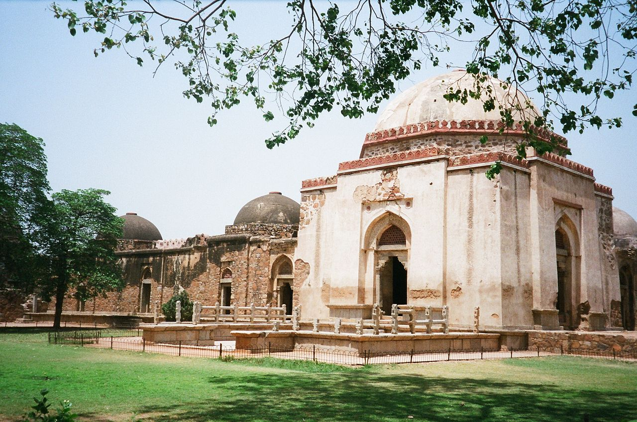
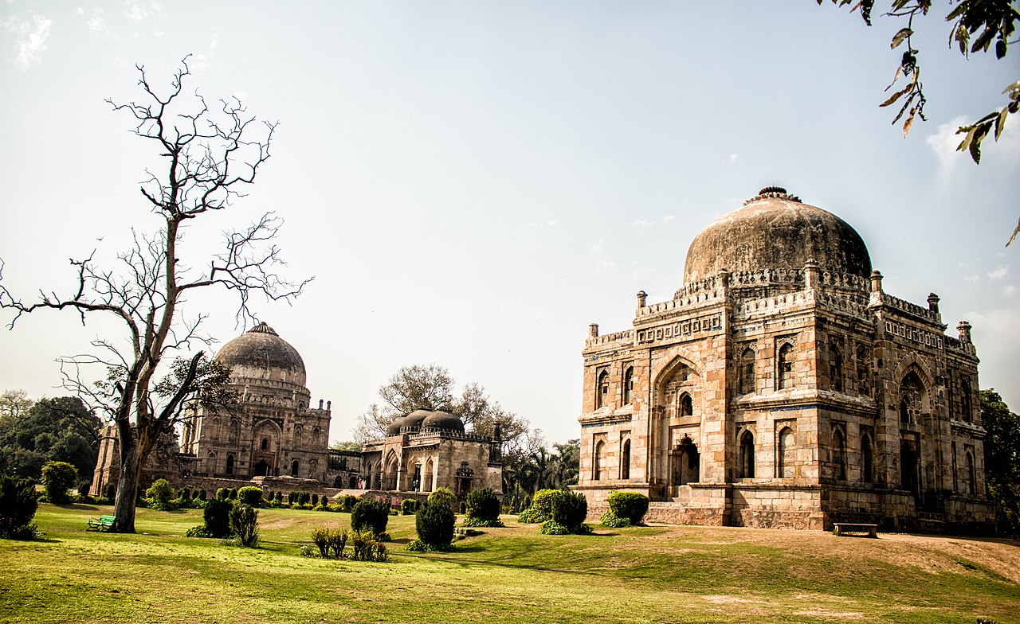
Lăng mộ của Tu-glu trong Khu phức hợp Hauz Khas , Đê-li
Vườn Lodi

Slide 18
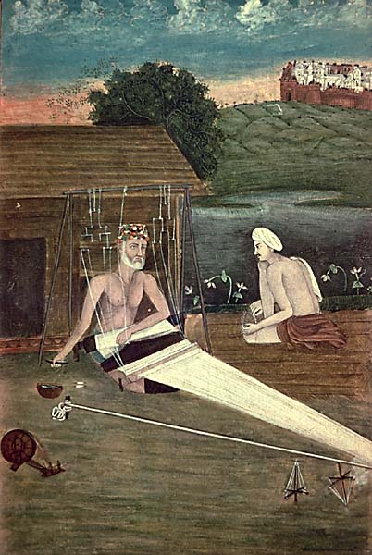
Chữ viết: Chữ Ba Tư được du nhập và trở thành ngôn ngữ chính thức của Ấn Độ thời vương triều Đê-li.
Văn học: tiêu biểu Ka-bi (1440 - 1518). Những tác phẩm của ông viết bằng ngôn ngữ Hin-đi ngợi ca lòng trung thực, sống lương thiện và tinh thần khoan dung.
Ka-bi

Slide 19
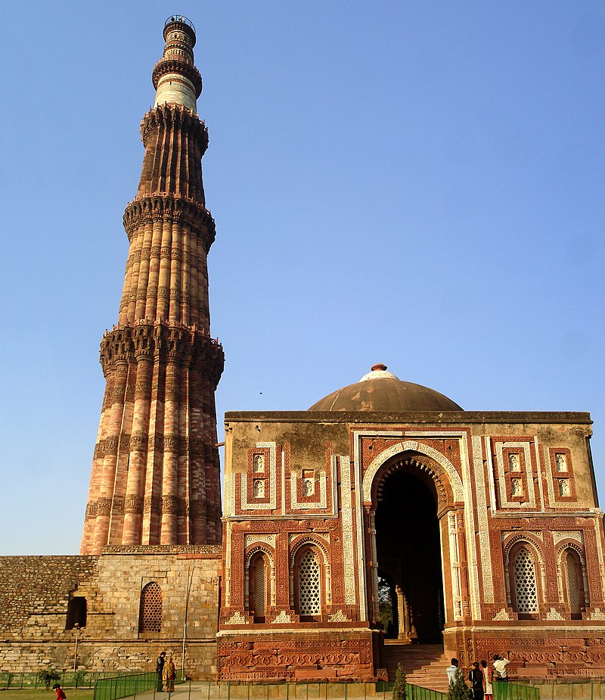
Quần thể kiến trúc thánh đường Cu-goát tun I-xlam và tháp Hồi giáo Cu-túp Mi-na ở Đê-li là giáo đường đạo Hồi đầu tiên được xây dựng ở Ấn Độ bởi Cu-túp Út đin Ai-bếch (1206 - 1210).
Ai-bếch đã phá huỷ 27 ngôi đền đạo Hin-đu và Giai-na, dùng một phần vật liệu đó để xây nên ngôi đền này cùng tháp Chiến Thắng.
Tháp cao gần 73 m - được coi là tháp xây bằng gạch cao nhất thế giới.

Slide 20
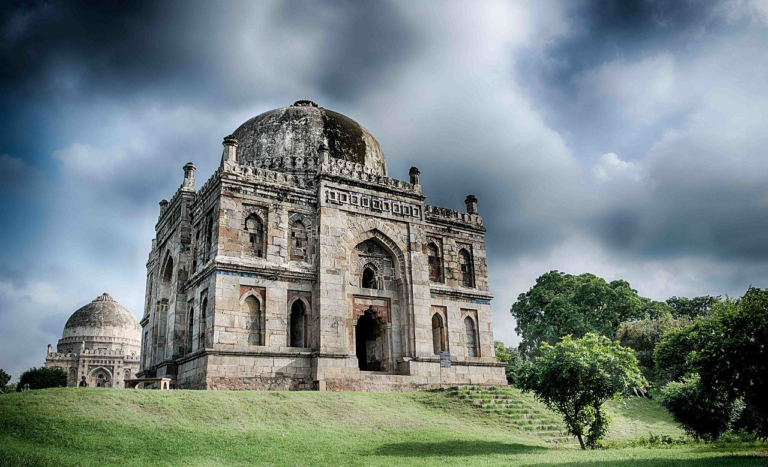
Lưu ý
Các công trình tuyệt nhiên không có tượng người, tranh ảnh người, muông thú vì đạo Hồi quan niệm rằng A-la toả khắp mọi nơi, không 1 hình tượng nào có thể thể hiện được thánh A-la.

Slide 21
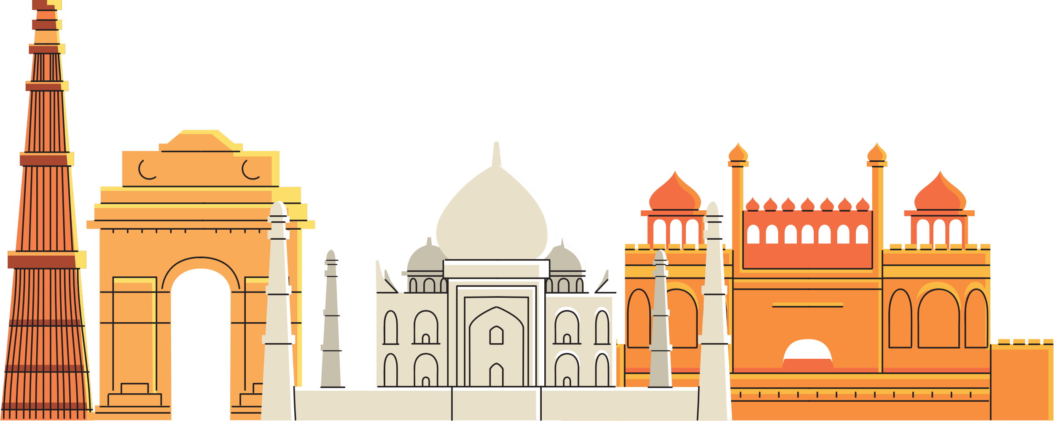
LUYỆN TẬP

Slide 22
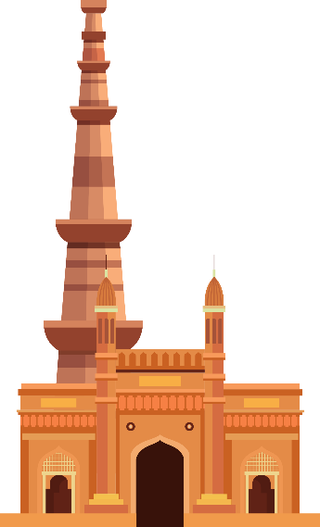
TRÒ CHƠI TÌM HIỂU LỊCH SỬ
Câu 1. Vương triều hồi giáo đầu tiên, lấy Đê-li làm kinh đô ra đời vào năm:
A. 1206
B. 1207
C. 1208
D. 1209

Slide 23
TRÒ CHƠI TÌM HIỂU LỊCH SỬ
Câu 2. Vương triều Đê-li sụp đổ vào thế kỉ XVI trước sự tấn công của bộ phận người đến từ:
A. Bắc Á
B. Nam Á
C. Trung Á
D. Tây Á

Slide 24
TRÒ CHƠI TÌM HIỂU LỊCH SỬ
Câu 3. Ngành kinh tế giữ vai trò chủ yếu trong nhà nước Hồi giáo Đê-li là:
A. Thủ công nghiệp truyền thống
B. Nông nghiệp
C. Thương nghiệp
D. Luyện kim

Slide 25
TRÒ CHƠI TÌM HIỂU LỊCH SỬ
Câu 4. Điều nào dưới đây không đúng khi nói về xã hội dưới thời Hồi giáo Đê-li:
A. Tầng lớp Bà La Môn được xem là đẳng cấp cao nhất.
B. Quyền lực trong xã hội thuộc về tầng lớp Bà La Môn.
C. Những người Ấn Độ không theo Hồi giáo phải nộp thuế ngoại đạo.
D. Xuất hiện những cuộc đấu tranh lớn, góp phần làm Vương triều Đê-li suy yếu.

Slide 26
TRÒ CHƠI TÌM HIỂU LỊCH SỬ
Câu 5. Công trình kiến trúc được xây dựng theo kiểu Hồi giáo có đặc điểm:
A. Tháp cao, mái vòm,
cửa vòm.
B. Sân rộng.
C. Họa tiết trang trí bằng chữ A-rập cổ.
D. Cả A, B, C đều đúng.

Slide 27
TRÒ CHƠI TÌM HIỂU LỊCH SỬ
Câu 6. Được du nhập và trở thành ngôn ngữ chính của Ấn Độ thời vương triều Đê-li là:
A. Chữ Phạn.
B. Chữ La Mã.
C. Chữ Ba Tư.
D. Chữ La-tin.

Slide 28
TRÒ CHƠI TÌM HIỂU LỊCH SỬ
Câu 7. Điều nào dưới đây là đúng khi nói về tác phẩm “Những bài ca của Ka-bi”?
A. Tác phẩm được viết bởi nhà văn hóa, nhà thơ lớn của Ấn Độ - Ka-bi.
B. Tác phẩm được viết bằng chữ Hin-đi.
C. Tác phẩm ca ngợi lòng trung thực, sống lương thiện và tinh thần khoan dung.
D. Cả A, B, C đều đúng.

Slide 29
VẬN DỤNG

Slide 30
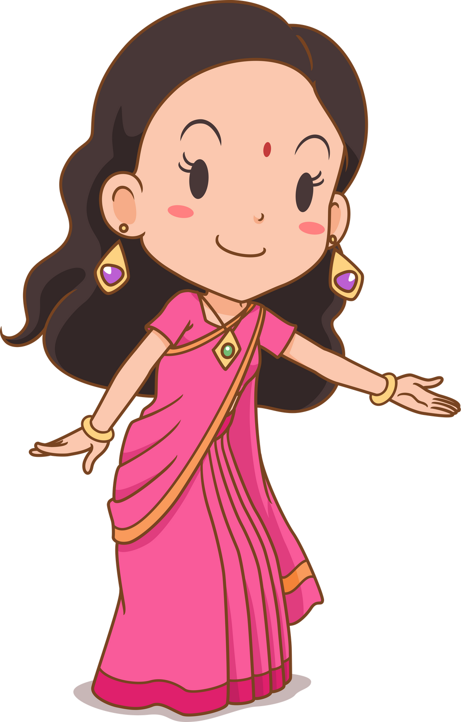
Em hãy tìm hiểu một số thành tựu văn hóa tiêu biểu của Ấn Độ thời kì Đê-li.
Hướng dẫn:
Sưu tầm thêm thông tin về một số thành tựu văn hoá tiêu biểu của Ấn Độ thời kì Đê-li qua internet hoặc sách báo.
Tìm hiểu về tác phẩm của nhà thơ Ka-bi đã giới thiệu trong sách

Slide 31

HƯỚNG DẪN VỀ NHÀ
Ôn lại nội dung kiến thức đã học.
Trả lời câu hỏi bài tập 1 – phần Luyện tập SGK tr.38.
Làm bài tập Bài 9 Sách bài tập Lịch sử Địa lí 7 – Phần Lịch sử.
Đọc và tìm hiểu trước
Bài 10: Đế quốc Mô-gôn.

Slide 32


CẢM ƠN CÁC EM ĐÃ LẮNG NGHE, HẸN GẶP LẠI!

